Slide 1
Presentasjon Næringsstrategi
Regionrådet for Hadeland IPR – fredag 24. mars 2023

Slide 2
Faktagrunnlag
Næringsbarometer / Vekstbarometer
Faktagrunnlag for en næringsstrategi
(Universitetet i Sørøst-Norge, avd. Hønefoss)
https://vekstbarometerusn.no/

Slide 4
Disposisjon - innhold
Innledning
- Bakgrunn
- Tidligere planer
- Behandlinger i regionrådet
Næringslivet på Hadeland – fakta og trender
- Dagens næringsliv – de største bransjene
- Utvikling – trender
- Arbeidsplassdekning – pendling
- Ytre faktorer som påvirker det å drive næringsvirksomhet på Hadeland
Næringsarealer / tomter
Næringsstrategi:
- Mål
- Strategier – konkrete prosjekter og tiltak

Slide 6
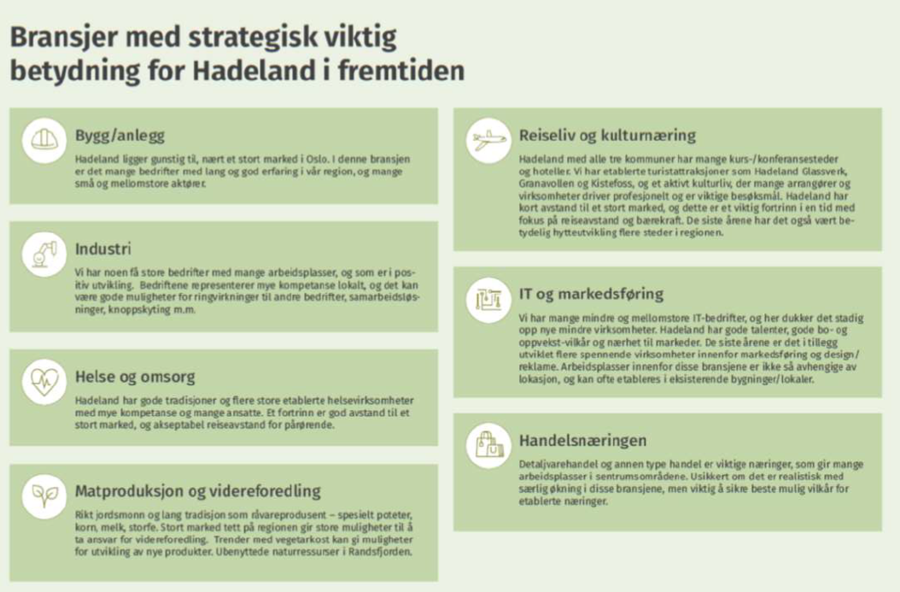

Slide 11


